Slide 1
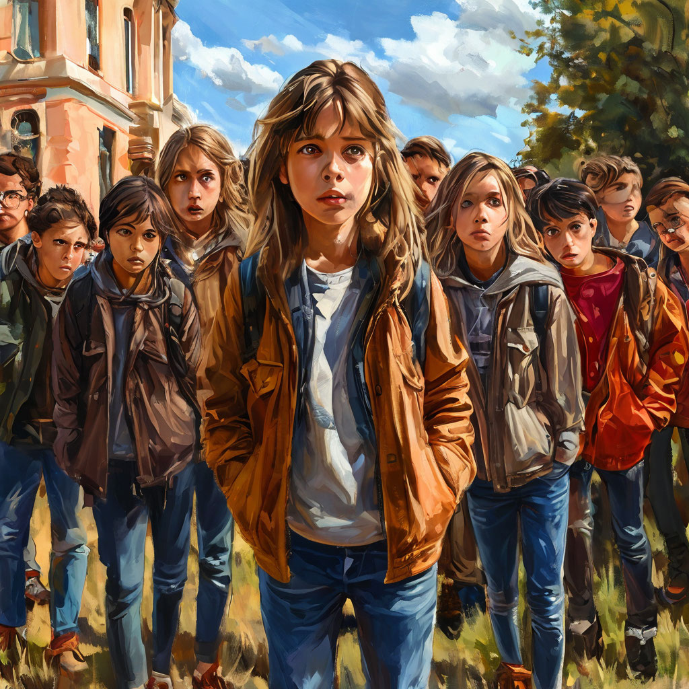
БУЛЛИНГ-
это преступление

Slide 2
Буллинг - это систематическое, агрессивное поведение, направленное на то, чтобы причинить вред человеку.
Троллинг
Флейминг
Распространенние слухов
Кибербуллинг
Смайлинг
Расизм и дискриминация
Киднеппинг
Хейтинг
Шантажинг
Травля в соцсетях
Социальное исключение

Slide 3
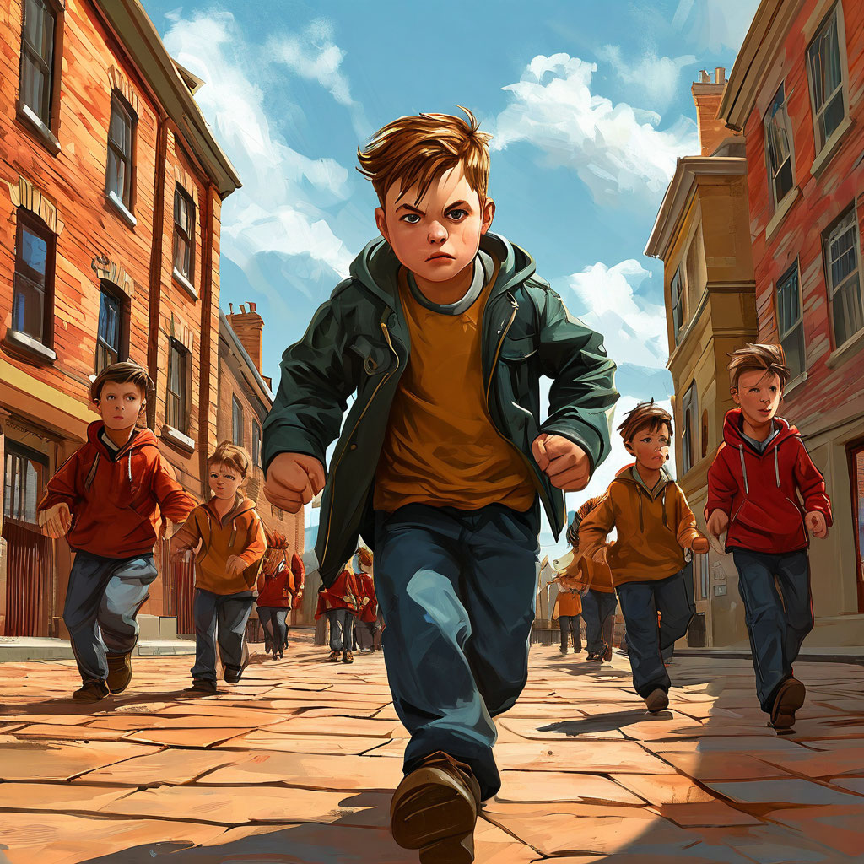
Цифры и факты
Буллинг-
один из примеров насилия,
который пережили
130 миллионой подростков
в возрасте от 13 до 15 лет.
21% девочек и 22% мальчиков сталкиваются с буллингом в возрасте 11 лет.
В мире каждые 7 минут
погибает от насилия подросток.

Slide 4
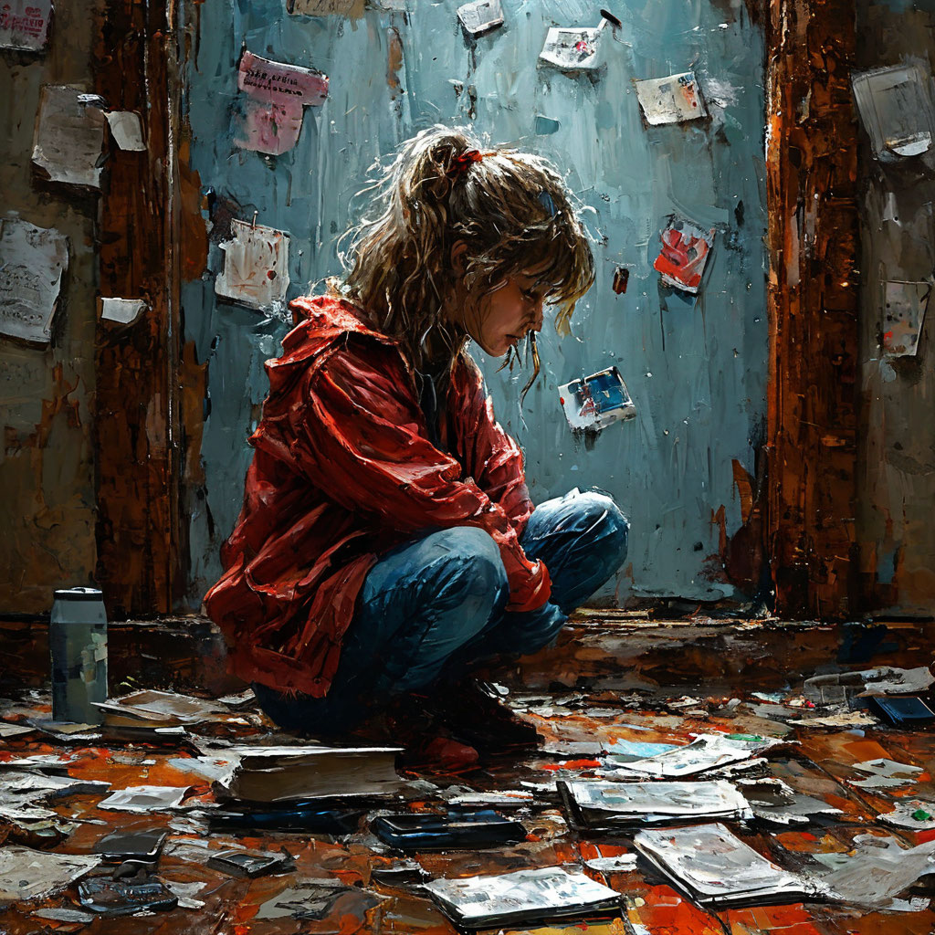
Основные характеристики буллинга
Неравенство
сил
Умышленность
Регулярность
Групповой процесс

Slide 5
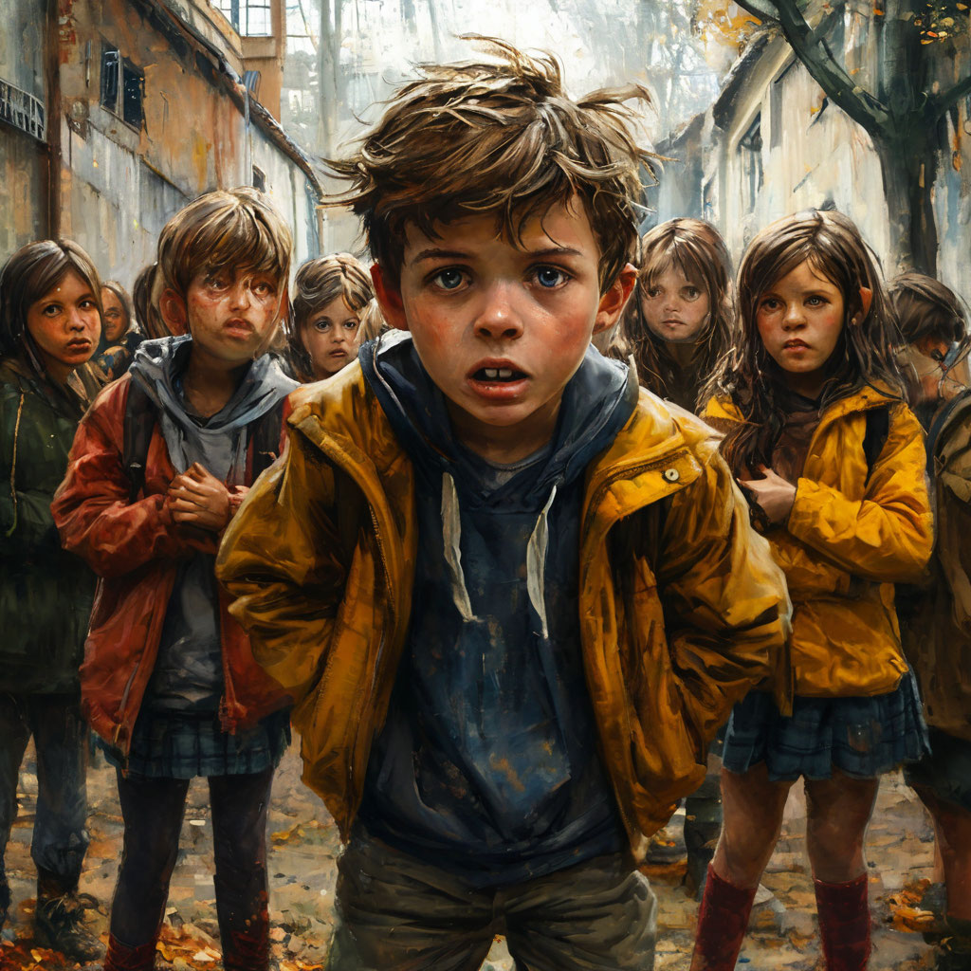
Цифры и факты
50% ребят не рассказывают родителям или взрослымчто видели буллинг со стороны или сами терпели издевательства других школьников.
50% из тех, что поделились с родителями информацией о своей проблеме, утверждают, что взрослые им не помогли .

Slide 6
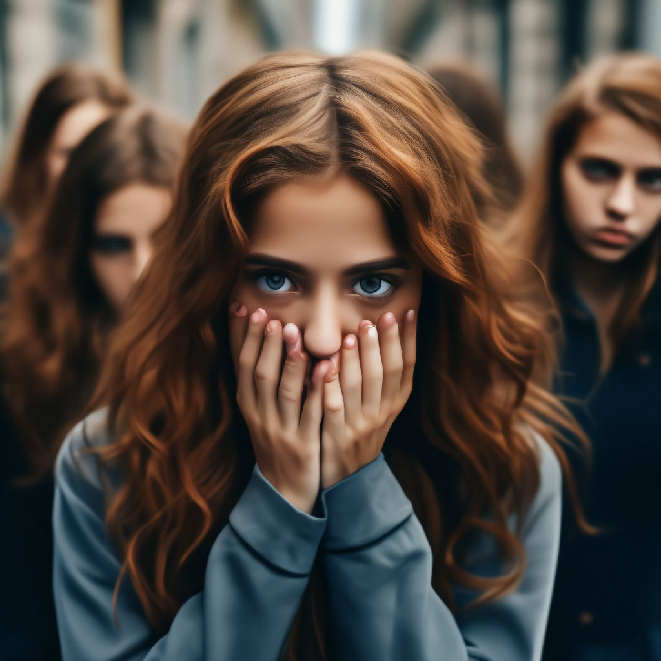
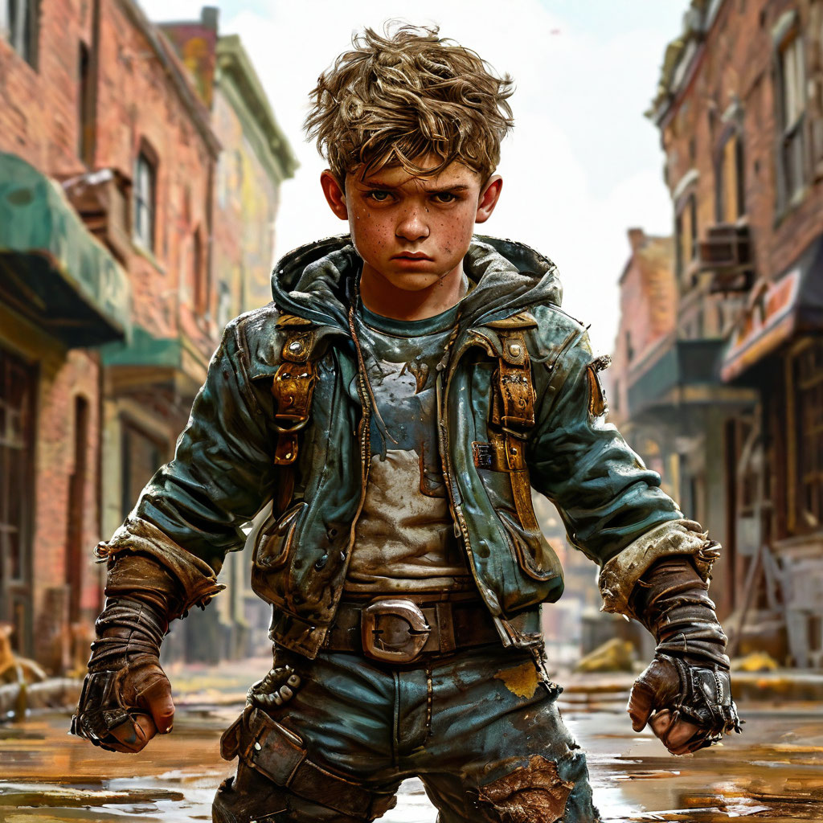
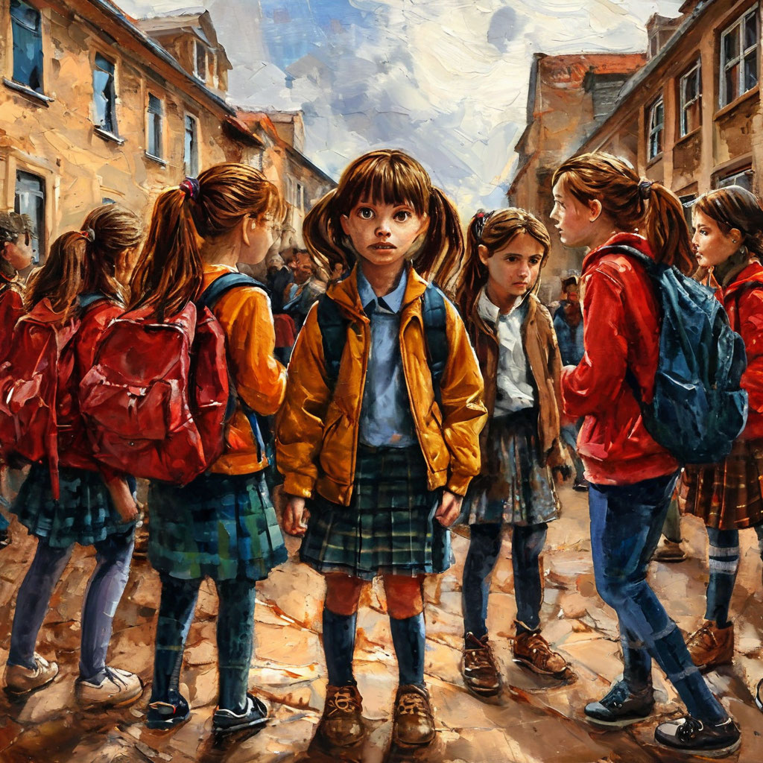
Роли в буллинге
Жертва
Агрессор,
буллер
Наблюдатели

Slide 7
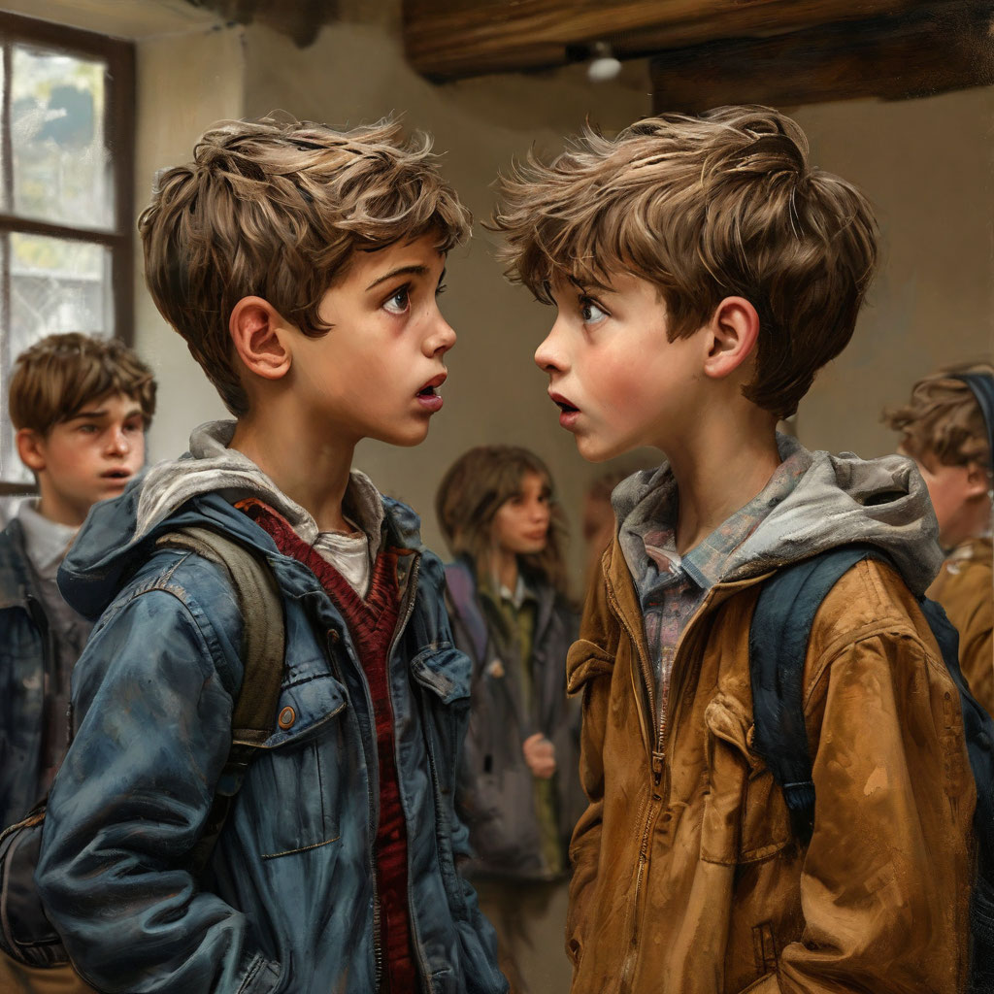
Желания буллера
Самоутвердиться,
обрести авторитет в коллективе, требует внимания,
желает занять роль лидера
в классе.

Slide 8
Характеристика буллера
Поклонник культа
силы и насилия.
Все вопросы решает при помощи крика, шантажа.
Неуравновешенность,
самовлюбленность,
вспыльчивость,
завышенная
самооценка.
Возвышенное
положение в обществе, уверен, что его действие не влечет наказания.

Slide 9
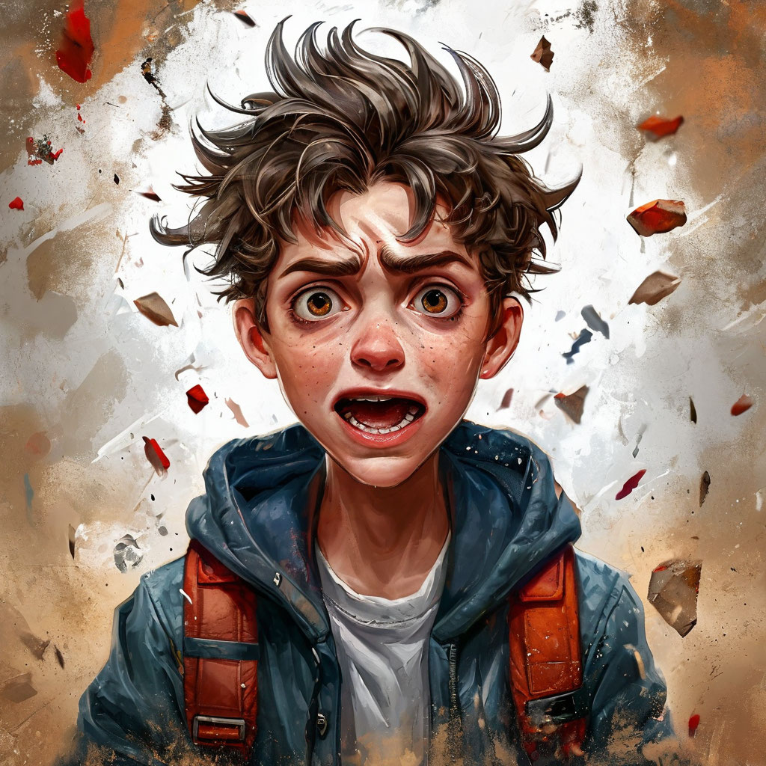
Буллеры - трусы
и именно поэтому они выбирают в жертву
более слабого.

Slide 10
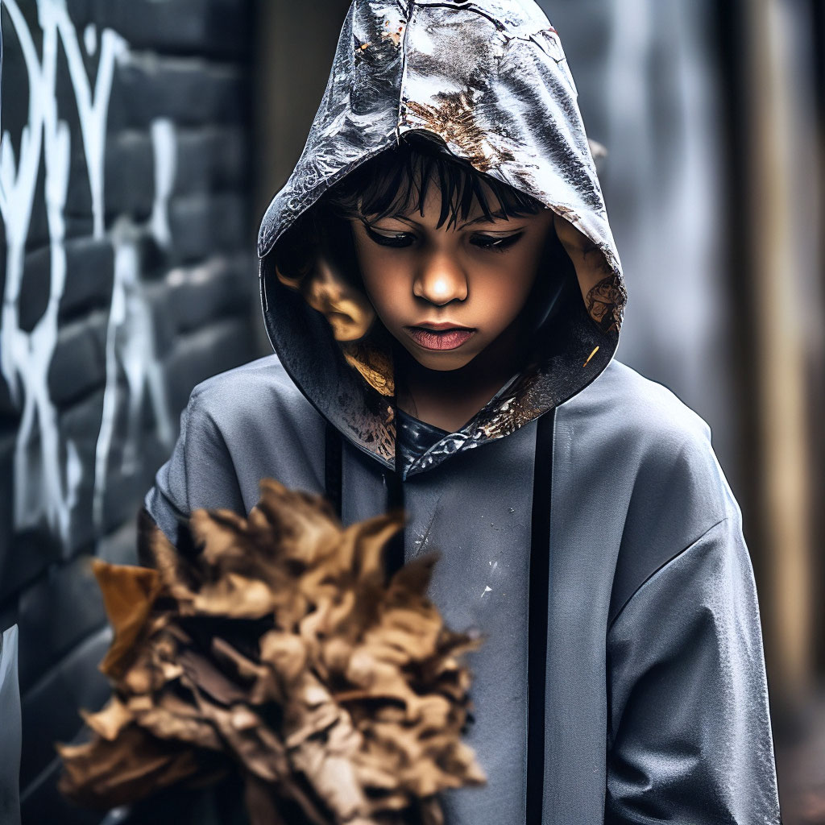
Кто чаще всего
становится жертвой буллинга?
Тихие дети
Новенькие в классе
Физически слабые дети
Дети с нестандартной внешностью
Дети, с особым прилежанием к учебе
Дети, эмоционально и болезненно реагирующие на замечания

Slide 11
Почему жертва не дает отпор?
- явный перевес сил
- страх получить в ответ еще большую агрессию
- не хочет быть "плохой"
- из-за установки родителей "драться - это плохо!"

Slide 12
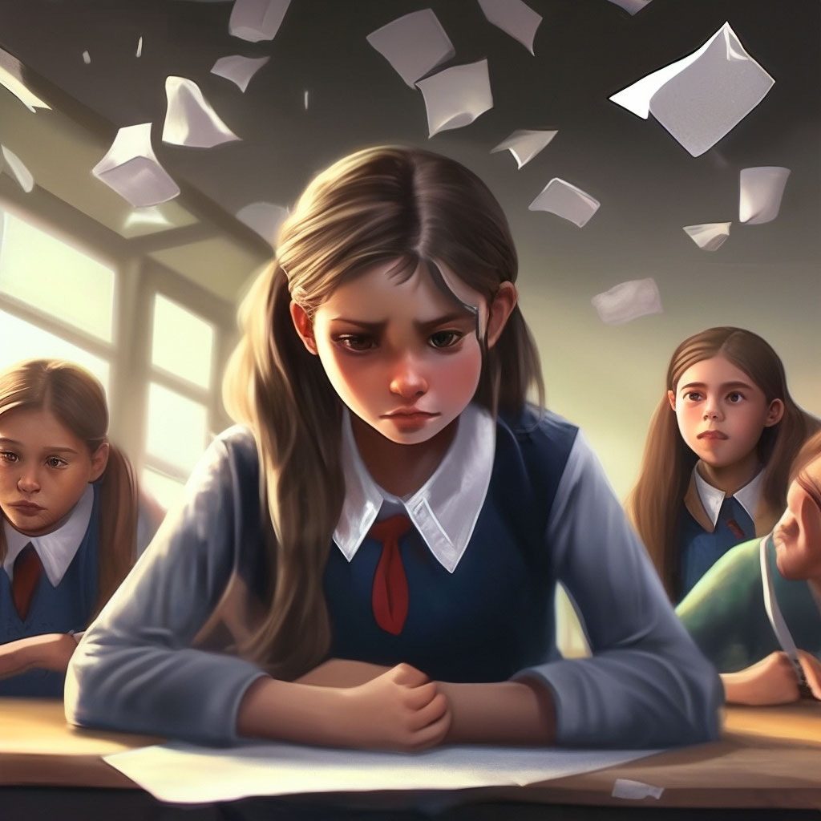
Наблюдатели
Активные
Пассивные
Подкрепляют действие буллера улыбками, смешками, поддакиванием, могут провоцировать.
В целом одобрительно относятся к поведению доминирования и унижению слабых.

Slide 13
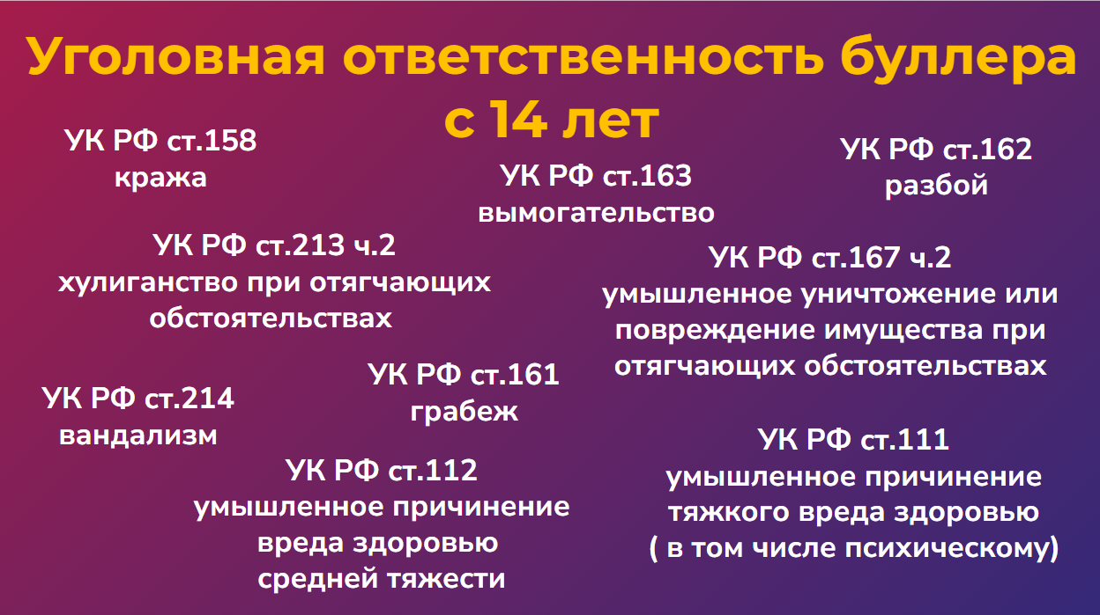

Slide 14
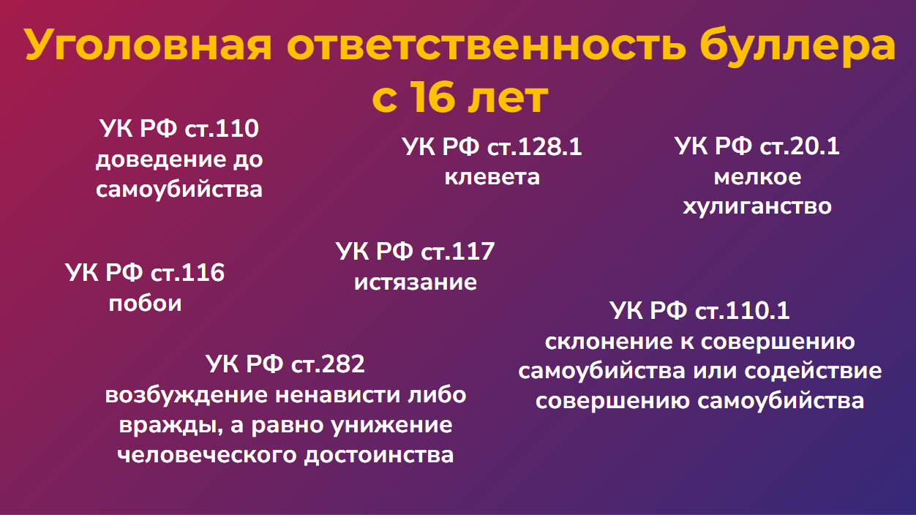

Slide 15


Slide 16
Как защититься от буллинга?
Рассказать о случаях буллинга взрослым - это не стукачество.
Нужно укреплять самооценку и вести себя уверенно.
Нельзя надеяться отомстить с помощью еще большей жестокости.
Необходимо избегать ситуаций, в которых возможна травля и отклонять предложения участвовать в ней.

Slide 17
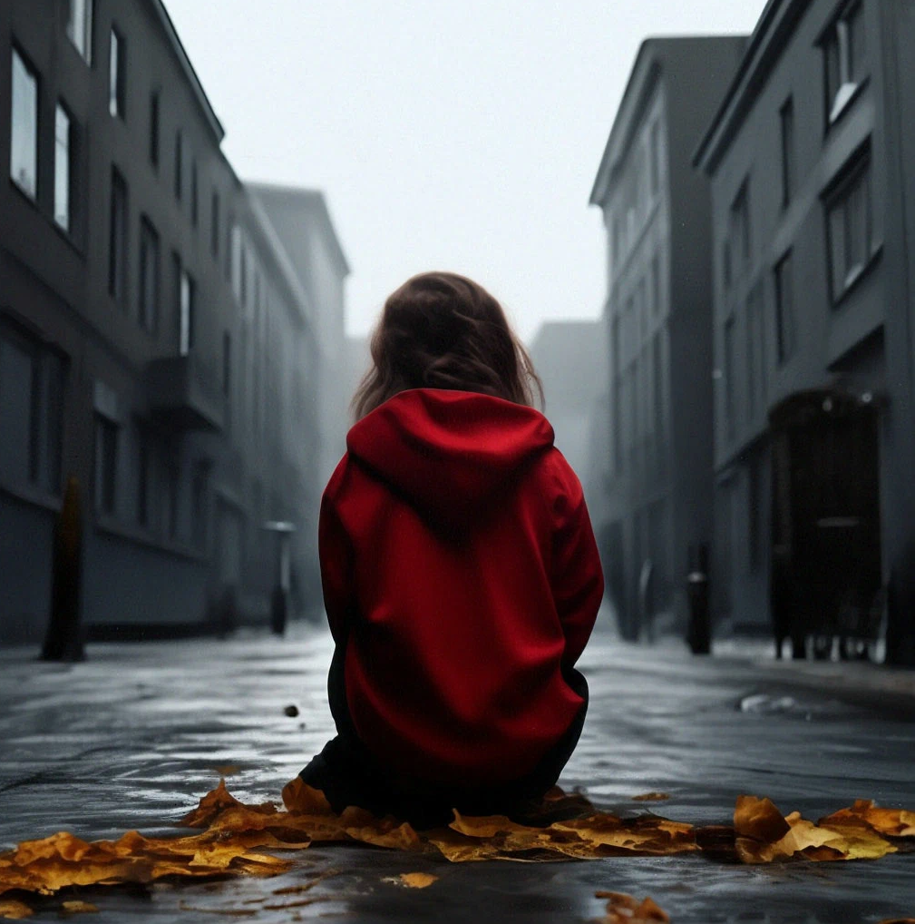
Ты не одинок в этом.
Очень многие люди проходят через
то же самое.
Просто знай, что ты сильнее любого голоса,
который тебя подавляет.
.

Slide 18


